Slide 1


SCU Assistant
四川大学智能校园助手
软件工程综合实践
谭博文 徐锐学 孔垂骄 张傲楚 毛立业 朱圣相 李亚飞 谭旭睿 覃泽锴

Slide 2
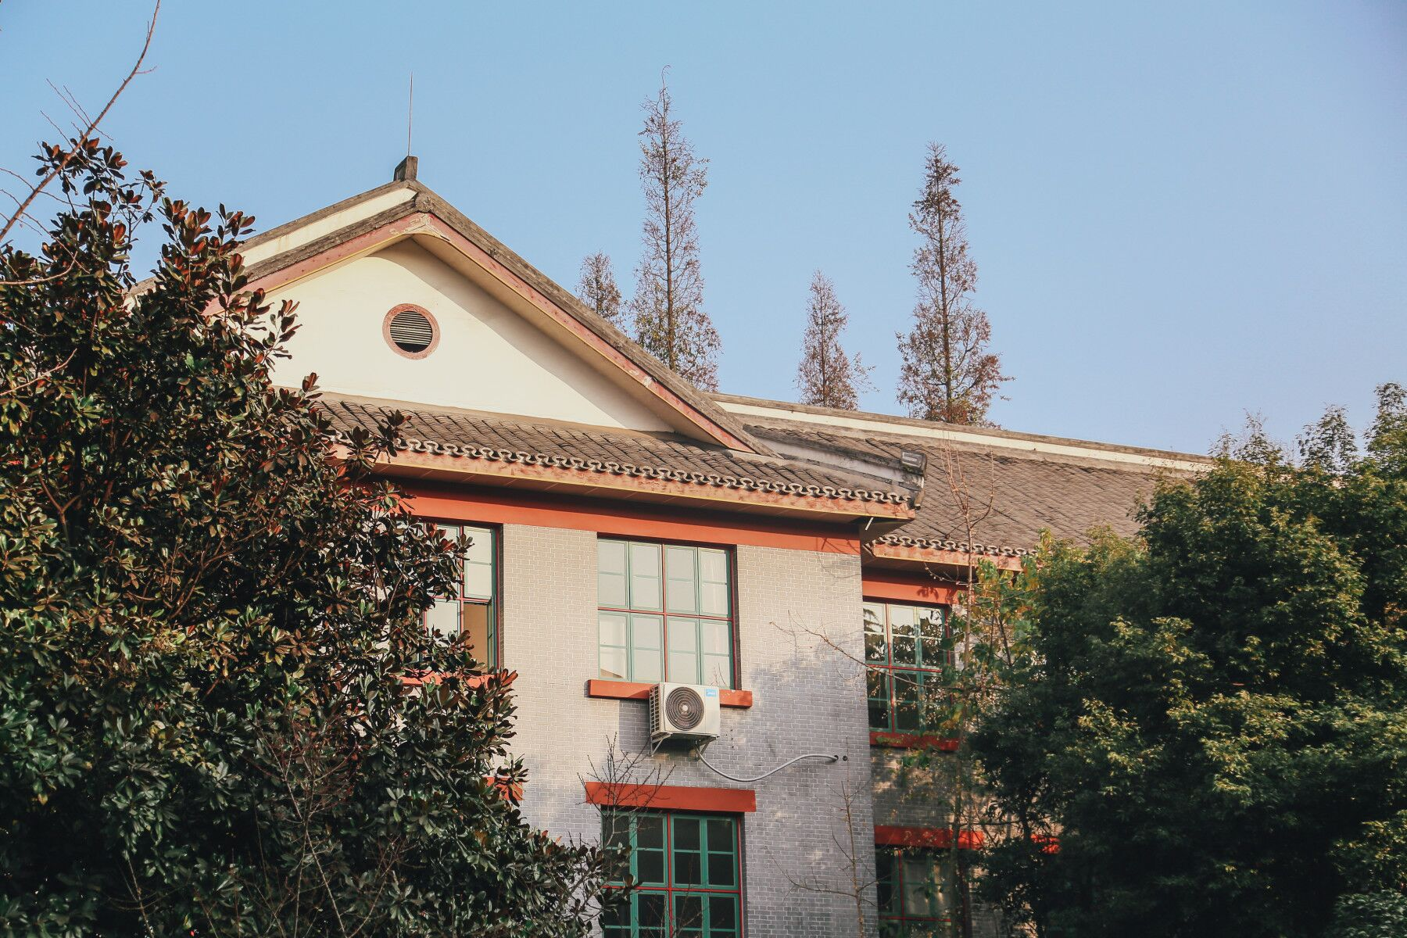
01
问题与出发点
02
需求分析
目 录
03
项目概述与功能
CONTENTS
04
团队成员与分工
05
技术路线
06
展示结果与未来计划

Slide 3

Part.01
问题与出发点

Slide 4

1.1 选题背景
校园信息化现状与痛点
01
02
03
信息碎片化
系统体验差
缺乏智能化
课表、成绩、校车、食堂分布在 多个独立平台，学生需在多个系统间切换
教务系统 UI 陈旧，移动端适配差，查课表需要多步操作
无 AI 问答入口，无个性化推荐，无统一的信息聚合能力
市场空白：四川大学尚无一站式智能校园助手，6万+师生的刚需

Slide 5
1.2 数据来源
项目核心数据获取方式
1
教务系统
2
校园公开信息
四川大学教务处综合教学管理系统
学校官网 / 后勤服务 / 校车中心
通过 CAS 统一认证登录，获取 课表、成绩、学分、GPA 等数据
食堂名称与窗口信息、校车发车 时刻表（望江/江安/华西）
3
用户自主录入
4
AI 大模型
用户在系统内创建和管理
通义千问 API（阿里云）
DDL 截止日期、作业/考试提醒 个人待办事项与优先级标记
自然语言问答、意图识别、智能 推荐，为对话模式提供 AI 能力

Slide 6
Part.02
需求分析

Slide 7
2.1 目标用户与核心需求
目标用户
核心功能需求
四川大学全日制本科生 & 研究生（6万+）
效率提升
一句话查课表，减少 80% 操作步骤
日均需查课表 / 校车 / 食堂的在校学生
智能交互
AI 自然语言理解 + 意图识别 + 个性化
期望通过 AI 提升日常效率的用户群体
数据整合
教务/食堂/校车/DDL 一站式聚合
实时同步
直连教务系统，数据即时更新
体验升级
现代 UI + 深色主题 + 移动端优先
任务管理
DDL 截止提醒 + 优先级排序 + 日历视图
核心定位：AI 驱动的一站式智能校园助手 · 对话+页面双模式 · 拟对接真实教务系统

Slide 8
Part.03
项目概述与功能

Slide 9
3.1 产品定位
AI 驱动的一站式智能校园助手
对话模式
页面模式
自然语言交互，AI 理解意图并自动调用功能模块
传统结构化页面，快速浏览与操作各功能模块
例：「帮我看看明天有什么课」→ 自动查询课表返回结果
课表周视图 / 食堂导航 / DDL 看板 / 校车时刻
核心亮点
1
2
3
4
5
真实数据
AI 原生
现代全栈
体验优先
工程化
拟直连川大教务 CAS + 验证码
拟接入通义千问 Function Calling
Next.js + FastAPI + Docker
响应式设计 + 移动端适配
Git Flow 协作 + Docker 部署

Slide 10
3.2 核心功能模块
AI 智能对话
课表 & 成绩
食堂导航
▸ 自然语言交互 + 多轮上下文
▸ 周视图课程表 + 颜色区分
▸ 6 大食堂实时状态
▸ Function Calling 意图路由
▸ 成绩查询 & GPA 计算
▸ 窗口导览与分类
▸ 个性化记忆系统
▸ 对接真实教务系统
▸ AI 推荐今天吃什么
DDL 管理
校车时刻
更多（规划中）
▸ 作业/考试截止日期
▸ 望江/江安/华西线路
▸ 校历查询 + 选课推荐
▸ 优先级排序 + 提醒
▸ 工作日/周末时刻表
▸ RAG 文档问答
▸ 日历视图 + 逾期标记
▸ 下一班倒计时
▸ 晨间简报 + 深色模式

Slide 11
Part.04
团队成员与分工

Slide 12
4.1 团队组织
9 人团队 · 4 个专业小组 · 敏捷协作
前端组（2人）
后端组（3人）
AI 组（2人）
运维与管理（2人）
覃
覃泽锴
孔
孔垂骄
张
张傲楚
朱
朱圣相
Next.js 页面开发
FastAPI 接口
LLM 意图路由
Docker 部署
李
李亚飞
谭
谭旭睿
谭
谭博文
徐
徐锐学
UI/UX 组件搭建
数据库建模
Function Calling
项目管理
毛
毛立业
教务系统对接
协作模式：GitHub Flow | 每周例会 | 双周迭代 | 接口文档先行
前端 25%
后端 30%
AI 25%
运维 20%

Slide 13
Part.05
技术路线

Slide 14
5.1 系统架构
前端展示层
Next.js 14
React 19
shadcn/ui
TailwindCSS
Zustand
▼ REST API / SSE ▼
后端服务层
FastAPI
SQLAlchemy
Redis
JWT
Pydantic
httpx
▼ SQL / Cache / HTTP ▼
数据存储层
PostgreSQL
Redis Cache
教务系统 API
通义千问 LLM
选型原则： 生产级成熟度 | 社区活跃度 | 团队学习曲线 | 异步优先性能

Slide 15
Part.06
展示结果与未来计划

Slide 16
6.1 当前进展
10% — 规划阶段，正在学习技术栈
已完成
进行中 / 待完成
✓ 确定项目选题与整体方案
○ 学习 Next.js / React 前端技术
✓ 团队人员分工明确
○ 学习 FastAPI / Python 后端技术
✓ 技术路线与技术栈选型完成
○ 学习 AI 大模型接口调用方式
✓ 项目功能模块规划完成
○ 搭建前后端项目基础框架
○ 数据库表结构设计
✓ 已创建https://github.com/Tom-b-w/SCU_Assistant
○ 教务系统登录流程调研
○ 各功能模块开发（课表/食堂等）
○ Docker 部署环境搭建

Slide 17
6.2 开发计划（12周）
第1-3周
第4-6周
第7-9周
第10-12周
需求分析与框架搭建
核心功能开发
AI接入与功能完善
测试优化与交付
▸ 需求调研
▸ 课表/成绩页面
▸ 通义千问对话接入
▸ 性能优化
▸ 技术选型
▸ 食堂导航
▸ Function Calling
▸ 安全加固
▸ 前后端项目初始化
▸ 校车时刻
▸ Dashboard汇总
▸ 用户测试
▸ 数据库设计
▸ DDL管理
▸ 深色模式
▸ Docker部署
▸ 基础路由与登录
▸ 教务CAS登录对接
▸ 项目文档
▸ 答辩准备
预期成果：可运行的Web应用 | AI基础问答能力 | 核心功能模块完整 | Docker可部署 | 项目文档

Slide 18
感谢各位老师指正

